Slide 1
Classe Préparatoire aux Grandes Ecoles Economique & Commerciale voie Professionnelle (ECP)
71 rue Laurent Bonnevay BP 3600 Niort cedex 05 49 32 48 00 ce.0791062a@ac-poitiers.fr

Slide 2
C.P.G.E. Economique & Commerciale voie Professionnelle (ECP)
Qu’est-ce que la classe d’ECP ? Pour qui ?
Intégration d’élèves titulaires d’un baccalauréat professionnel.
Pour des élèves ambitieux et motivés à poursuivre leurs études dans une Grande Ecole (Bac+5) :
Grande école : « établissement d’enseignement supérieur qui recrute ses élèves par concours et assure des formations de haut niveau » dans les domaines :
De la haute fonction publique (ex : Polytechnique, ENS, ENA, Saint-Cyr…).
Des hautes fonctions commerciales et managériales (ex : HEC, EM Lyon, Audencia…).

Slide 3
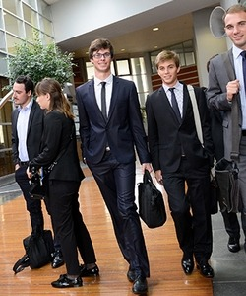
C.P.G.E. Economique & Commerciale voie Professionnelle (ECP)
Pourquoi une grande école de management ?
Un établissement de formation supérieure délivrant un master 2 (bac +5) reconnu par le Ministère de l’Education Nationale ;
Une ouverture étroite avec le monde professionnel : longues périodes de stages ;
Une ouverture essentielle vers l’étranger ;
Un lieu permettant de se constituer un réseau ;
Un réel atout pour l’insertion sur le marché du travail.

Slide 4
C.P.G.E. Economique & Commerciale voie Professionnelle (ECP)
Un réel atout pour l’insertion sur le marché du travail :
(source : enquête insertion 2018 de la Conférence des Grandes Ecoles)
9 diplômés sur 10 sont en emploi 6 mois après la sortie d’études.
62 % des étudiants en 2017 ont été embauchés avant même l’obtention de leur diplôme.
80 % des diplômés ont décroché un CDI (chiffre nettement > à la moyenne puisqu’en France 62 % des jeunes disposant d’un Bac+5 décrochent un CDI 12 mois après l’obtention de leur diplôme).
En 2018, le salaire brut moyen annuel des jeunes diplômés à l’entrée dans la vie active s’élève à 38 225 € (soit 3 185 € brut mensuel).

Slide 5
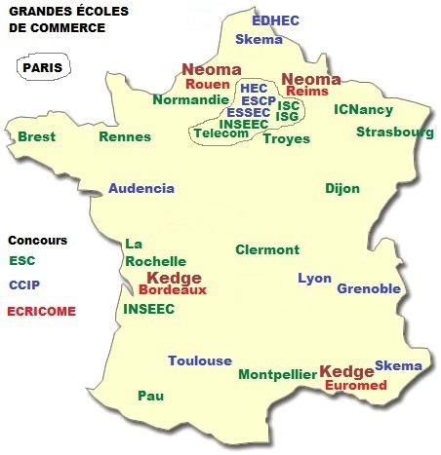
24 écoles de commerce accessibles en France
+ écoles associées (ENS)
+ universités (sur dossier)

Slide 6
C.P.G.E. Economique & Commerciale voie Professionnelle (ECP)
Les grandes écoles de commerce et de management : de nombreux débouchés dans tous les secteurs d’activités...
Expertise comptable ;
Audit de gestion ;
Finance de marché ;
Entrepreneuriat ;
Chef de zone export (commerce international) ;
Responsable des achats ;
Responsable communication et événementiel ;
Chef de produits marketing ;
Responsable ressources humaines ;
Responsable logistique ;
Carrières juridiques ;
Enseignement...

Slide 7
C.P.G.E. Economique & Commerciale voie Professionnelle (ECP)
Le coût des études :
Des frais de scolarité des grandes écoles de commerce et de management...
... Mais des possibilités de financement :
Programme Grande Ecole reconnue par l’Etat = droit aux bourses.
Bourses au mérite, bourses d’excellence (propres à chaque école).
L’alternance.
Prêts étudiants à taux réduits.
Job étudiants.
Remarque : le passage par une CPGE fait « économiser » 2 années d’études en Ecole (intégration en L3 et non en L1).
➔ Le coût de l’Ecole peut être vu sous l’angle d’un investissement = consentement à un coût immédiat en échange d’une satisfaction future (niveau de rémunération, qualité du poste, carrière professionnelle…). Il faut tenir compte du coût de l’Ecole mais aussi du retour sur investissement.

Slide 8
C.P.G.E. Economique & Commerciale voie Professionnelle (ECP)
Comment accéder à une grande école de Management ?
1 – Intégrer une
CPGE ECP
(option professionnelle)
➔ Année de mise à niveau
= 1 an
2 – Intégrer une CPGE ECT (option technologique)
➔ Classe mixte avec des bacheliers STMG
= 2 ans
3 - Intégrer une
grande école de commerce et de management
➔ Toutes les CPGE sont confondues
= 3 ans

Slide 9
C.P.G.E. Economique & Commerciale voie Professionnelle (ECP)
Emploi du Temps en classe d’ECP
Enseignements disciplinaires : économie-droit, gestion-management, mathématiques, culture générale (philosophie et français), LV1 et LV2.
2 heures d’aide personnalisée disciplinaire et/ou méthodologique.
Khôlles hebdomadaires (individuelles ou par petits groupes) dans chacune des matières.
Des devoirs hebdomadaires (vendredi PM).
1 concours blanc dans l’année.
Culture générale
3 h
3 h
Economie-droit
4 h 30
Philosophie
Management - gestion
3 h 30
Mathématiques
5 h
LV1 et LV2
4 h et 2 h

Slide 10
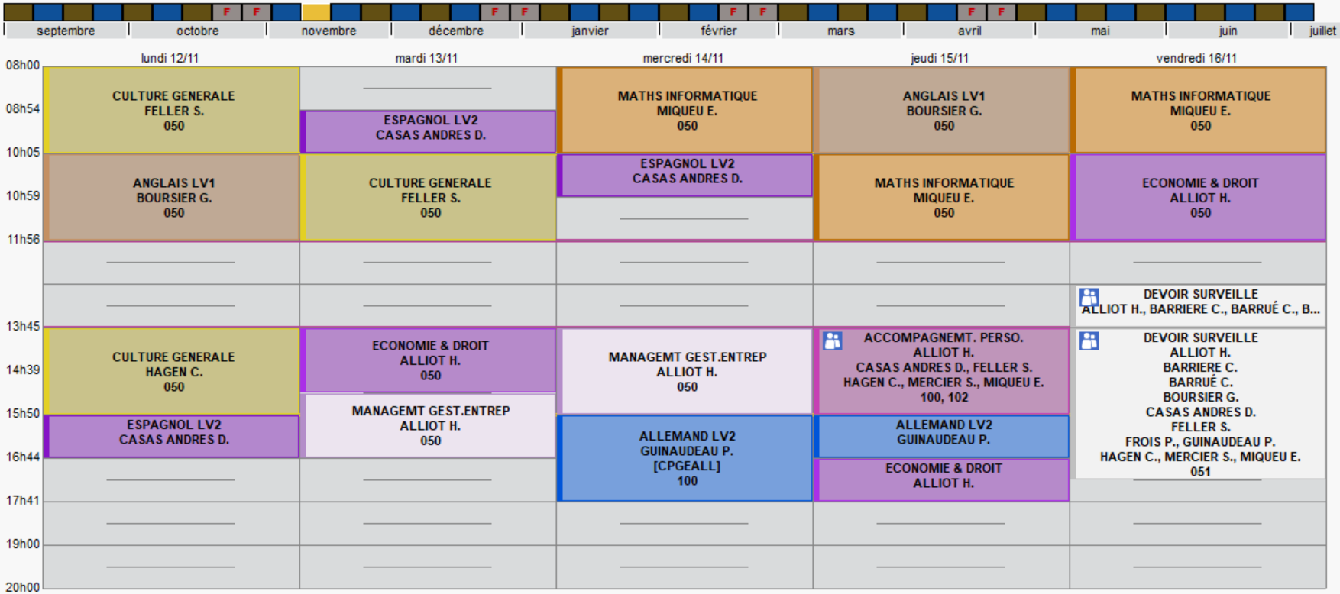
C.P.G.E. Economique & Commerciale voie Professionnelle (ECP)

Slide 11
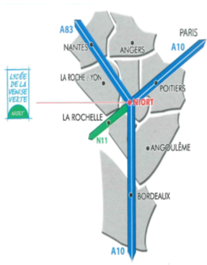
CPGE ECP
Les avantages de choisir la CPGE ECP de la Venise Verte :
Un effectif réduit (17 étudiants sur l’année scolaire 2018-2019) et un accompagnement renforcé : khôlles, soutien en mathématiques, projet Voltaire, entretiens individuels réguliers.
Des cours exigeants mais accessibles avec du travail personnel et spécifiques aux bacheliers professionnels.
Un internat avec priorité d’inscription pour les CPGE.
Un taux de passage en ECT1 de 90 % en 2018 (un seul refus et une réorientation choisie en université).
Une vraie réussite aux concours des Grandes Ecoles 2018 (100 % des inscrits ex-ECP ont décroché une école).
Une sécurisation des parcours (cf slide suivante).

Slide 12
C.P.G.E. Economique & Commerciale voie Professionnelle (ECP) La sécurisation des parcours
En amont du recrutement : le dispositif ascenseur social.
Suite à l’année d’ECP...
Si l’étudiant ne poursuit pas en ECT, possibilité d’intégrer sous conditions l’une de nos Sections de Techniciens Supérieurs :
BTS Assurance.
BTS Négociation Relation Client.

Slide 13
La sécurisation des parcours
C.P.G.E. Economique & Commerciale Professionnelle
Après la CPGE...
Si l’élève ne poursuit pas en Grande Ecole : convention avec l’Université de Sciences économiques de Poitiers (licence d’Economie-gestion).
Intégration d’une L2 ou une L3 après avis en commission sur les résultats en CPGE et étude du profil de l’étudiant.
Intégration au sein de l’IAE de Poitiers sur dossier.

Slide 14
Pour accompagner les élèves : La Journée Portes Ouvertes
C.P.G.E. Economique & Commerciale voie Professionnelle (ECP)
Pour qui ? Les élèves de 1ère et Terminales, leurs parents…
Quand ? 9 février 2019
Pourquoi ?
Rencontrer les enseignants.
Rencontrer les étudiants de CPGE.
Visiter les locaux.
71 rue Laurent Bonnevay BP 3600 Niort cedex 05 49 32 48 00 ce.0791062a@ac-poitiers.fr

Slide 15
Classe Préparatoire aux Grandes Ecoles ECP
Contacts :
Établissement : ce.0791062a@ac-poitiers.fr
DDFTP: pierre.castro@ac-poitiers.fr
Coordonnateur ECP : hadrien.alliot@ac-poitiers.fr
71 rue Laurent Bonnevay BP 3600 Niort cedex 05 49 32 48 00 ce.0791062a@ac-poitiers.fr

